Slide 1
UNIVERSIDAD DE LAS FUERZAS ARMADAS - ESPE
CARRERA DE INGENIERÍA ELECTRÓNICA Y TELECOMUNICACIONES
DISEÑO, ANÁLISIS, SIMULACIÓN Y CONSTRUCCIÓN DE UNA RED DE ANTENAS IMPRESAS PARA LA BANDA DE UHF.
AUTOR:
OÑATE MALES, ANDRÉS ALEJANDRO

Slide 2
JUSTIFICACIÓN
Dentro de la Ingeniería de Antenas los elementos irradiadores conocidas como antenas independientes de frecuencia son de especial atención debido a las características como la posibilidad de reducir el uso de varias antenas a una única antena debido al gran ancho de banda que estas poseen.
La propuesta de desarrollar un sistema enteramente nacional, del cual este proyecto de investigación forma parte, se basa en la necesidad de generar tecnologías endógenas como motor del desarrollo nacional.

Slide 3
OBJETIVOS
Objetivo General
Diseñar y construir una red de antenas del tipo impresa para la banda de UHF con el fin de ser utilizada aplicaciones de defensa.
Objetivos Específicos
- Proponer topologías para el diseño y construcción de la red de tipo impresa que optimicen el ancho de banda de funcionamiento, diagrama de irradiación, peso y tamaño de la red.
- Construir prototipos de redes que se muestren más eficiente en las simulaciones.
- Evaluar parámetros de impedancia de entrada y diagramas de irradiación, en los planos principales, del prototipo construido.

Slide 4
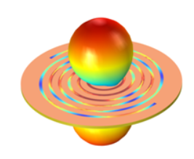
Antenas Independientes de Frecuencia
Su geometría está descrita por ángulos
Describen aquel grupo de antenas que sin importar su escalamiento o truncamiento su respuesta frecuencia se ve inalterada.
Se caracterizan por tener un gran ancho de banda en el orden de 40:1.
Su impedancia es cercana a los 188 Ohms.
Son auto complementarias y auto escalables.
Usos: Altímetros, sistemas de radionavegación, sistemas de detección y seguimiento de objetos.

Slide 5
Principio de Auto escalabilidad
Se conoce que las dimensiones de una antena si se multiplican por un factor K, su comportamiento es el mismo pero a una frecuencia f/k.
Por lo tanto una antena será independiente de la frecuencia si su geometría no varía al multiplicarse por un factor de escala k.
$$r=F(∅)$$
Será auto escalable si:
$kF\left(∅\right)=F(∅+∆∅_{0})$

Slide 6
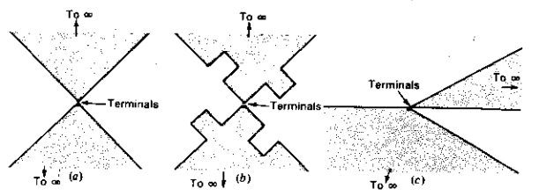
Principio de auto complementariedad
Son complementarias aquellas antenas que esta y su complementaría tengan la misma forma.
Algunos ejemplos se muestran a continuación.

Slide 7
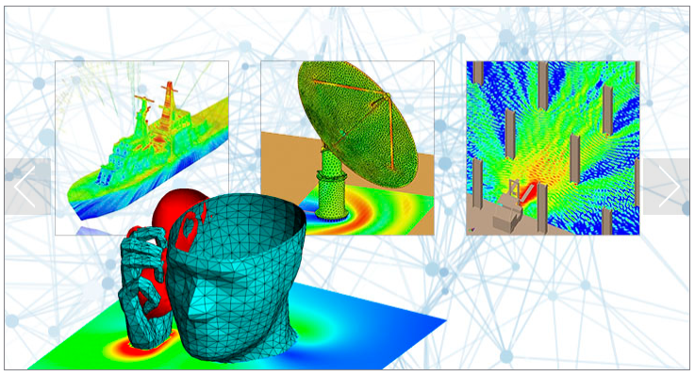
Diseño de la antena Espiral
Se busca lograr obtener un ancho de banda de 500MHz-3,2GHz.
Se usarán los software:
Software FEKOTM
Software HFSSTM

Slide 8
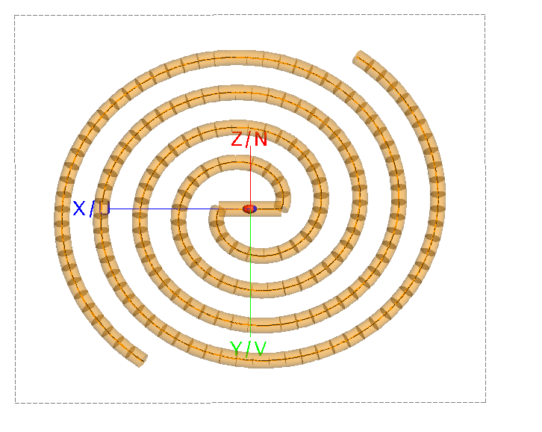
Diseño de la antena Espiral
Los parámetros encontrados matemáticamente para la construcción de la antena espiral fueron:
Parámetro | Abreviatura | Valor
Radio interior | $$r_{0}$$ | 14,92 mm
Radio exterior | $$r$$ | 95,49 mm
Longitud del brazo de la espiral | $$L$$ | 750 mm
Número de Vueltas | $$N$$ | 2,16
Calle Conductora | $$W$$ | 9,29 mm
Separación | $$s$$ | 9,29 mm

Slide 9
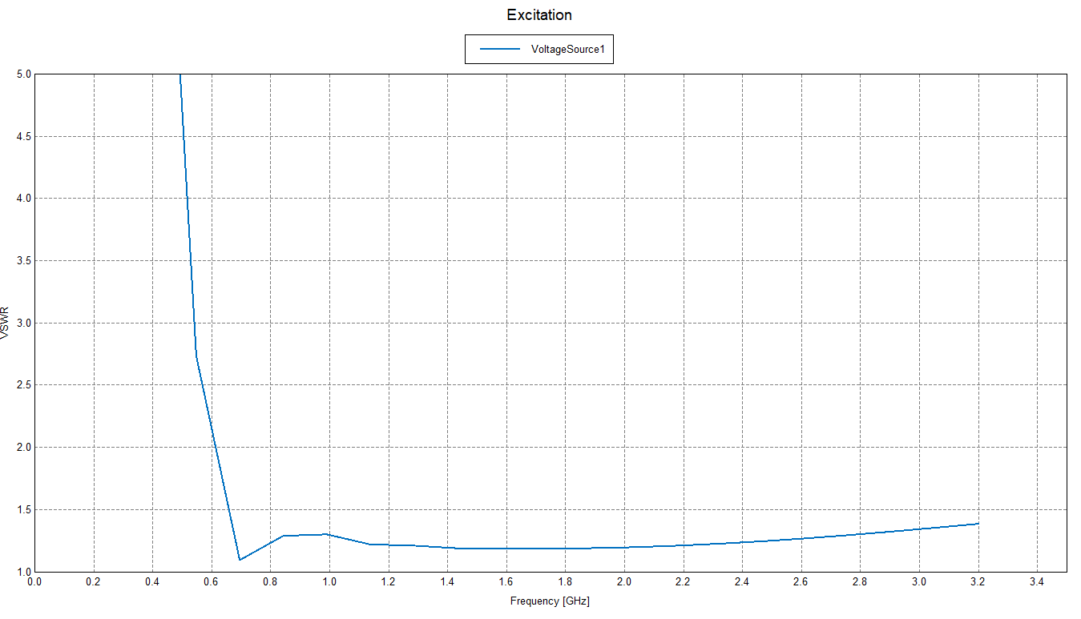
Resultados de la Simulación
Antena espiral simulada en el espacio libre y adaptándola a una fuente de alimentación de igual impedancia que la de la antena espiral.

Slide 10
Proyecto de la Geometría del casador
Para la adaptación de la antena se contempla el diseño de dos circuitos de alimentación y posterior se construirá el de mejor desempeño con la antena espiral.
Circuito de alimentación 1: Transformador constituido de tres transformadores de $\frac{λ}{4}$ en cascada.
Circuito de alimentación 2: Casador Chebyshev de orden 3 y ondulación máxima ($T_{m}$) igual a 0,05

Slide 11
Circuito de alimentación 1: Transformador constituido de tres transformadores de $\frac{λ}{4}$ en cascada.
Para realizar la adaptación de 50 Ω a 100 Ω y termina en un stub de $\frac{1}{4}λ$ .
Se usó el sistema de adaptación de impedancias de un cuarto de un cuarto de longitud de onda. $Z_{0}=\sqrt{Z_{i}∗Z_{L}}$

Slide 12
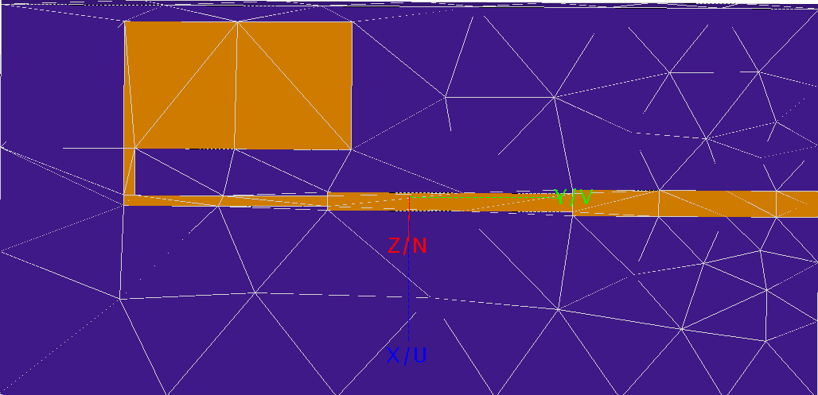
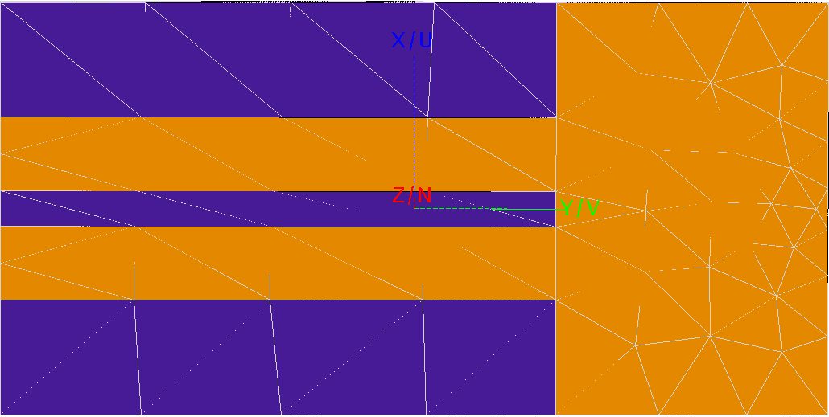
Geometría y dimensiones del Casador
Impedancia de los transformadores [Ω ] | Ancho W [mm] | Largura L [mm]
54,8 | 2,33 | 10,43
67 | 1,59 | 10,62
86,7 | 0,89 | 10,85

Slide 13
Resultados de la simulación del casador de tres transformadores de $\frac{λ}{4}$ en cascada.

Slide 14
Circuito de alimentación 2: Casador Chebyshev de orden 3 y ondulación máxima ($T_{m}$) igual a 0,05
Para n=3
$n=1$ $z_{1}= 57.48 Ω$
$n=2 z_{1}= 70.7125 Ω$
$n=3$ ${ z}_{3}= 86.9926$

Slide 15
Geometría y dimensiones del Casador de Chebyshev
Impedancia de los transformadores [Ω ] | Ancho W [mm] | Largura L [mm]
54,8 | 2,33 | 10,43
67 | 1,59 | 10,62
86,7 | 0,89 | 10,85

Slide 16
Resultados de la simulación del casador de Chebyshev

Slide 17
Simulación Antena Espiral en HFSS
Parámetro | Medida
Radio Inicial | 1,3 mm
Número de Vueltas | 8 u
Espesura brazos | 1,57 mm
Radio exterior | 60mm

Slide 18
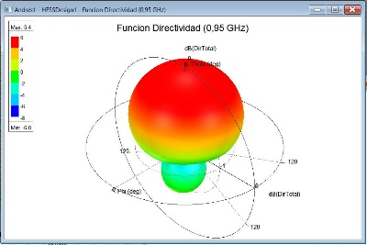
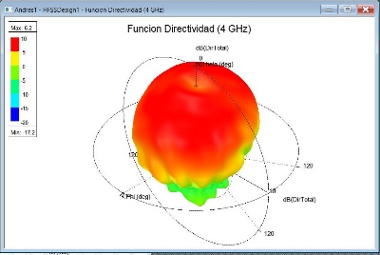
Resultados de la simulación-Patrón de radiación

Slide 19
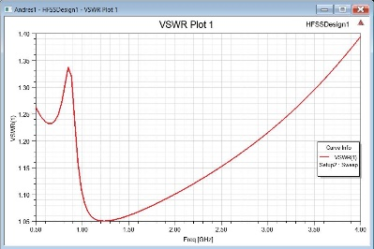
Resultados de la simulación-Coeficiente de Reflexión-VSWR

Slide 20
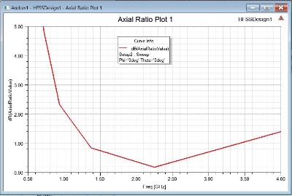
Resultados de la simulación-Impedancia-Relación Axial

Slide 21
Diseño Final del conjunto

Slide 22
Simulación del Conjunto-Patrón de radiación

Slide 23
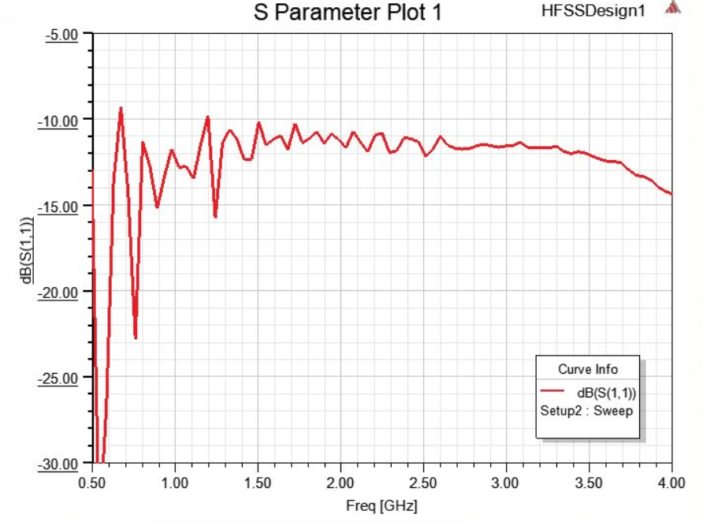
Simulación del Conjunto- Relación Axial-Coeficiente de reflexión

Slide 24
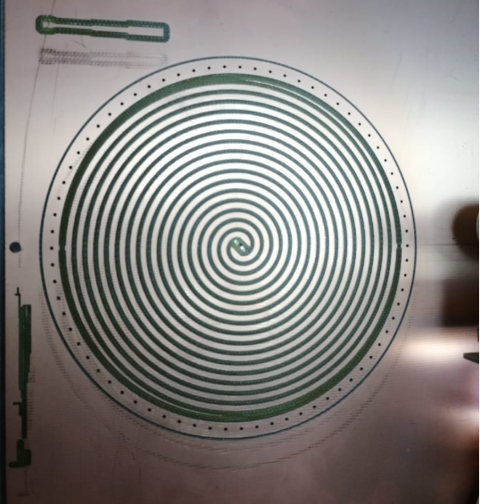
CONSTRUCCIÓN DEL PROTOTIPO
Una vez terminada la simulación en el programa HFSS y habiendo alcanzado los objetivos planteados se procede a exportar la geometría de la antena y del casador al programa ISOPro.

Slide 25
Unión de la antena espiral y casador

Slide 26
Diseño final del prototipo

Slide 27
Resultados Finales del prototipo

Slide 28
Conclusiones
Las antenas independientes deberían tener un ancho de banda infinito, esto no sucede en la práctica debido a que la frecuencia inferior se ve limitada por el radio exterior de la espiral y la frecuencia superior por el radio inicial.
Debido a que el radio inicial de la antena espiral es ligeramente inferior al ancho del camino y ancho del brazo, la impedancia de la antena espiral es inferior a la teórica de 188 Ω.
Se pudo comprobar que la antena debido además a la cavidad metálica soldada en su circunferencia alcanzo una mayor directividad respecto a la simulada inicialmente.
Se logró medir el desempeño de un elemento del arreglo de antenas.

Slide 29
Recomendaciones
En el diseño de la geometría de la antena espiral se debe procurar que el ancho del brazo sea igual al ancho del camino para así lograr cumplir con el principio de antena auto complementaria.
La antena debe ser soldada simétricamente en los terminales de alimentación ya que si no se consigue la corriente que circulará por cada uno de los brazos será asimétrica y afectará el desempeño de la misma.

Slide 30
Trabajos Futuros
Como trabajos futuros se propone realizar la simulación análisis y construcción de una antena espiral de 4 brazos para observar las ventajas que se obtendrían frente a la antena espiral de dos brazos.
Se propone el uso de la antena espiral en un sistema inhibidor de drones con el fin de mostrar su comportamiento, ventajas y desempeño respecto al uso de otros tipos de antenas.

Slide 31
GRACIAS…

